Slide 1

チーム
First-Penguin
プログラム概要書

Slide 2
目次
コンセプト
SENTAKUNの特徴
使い方
開発過程
プログラム内容
将来性/拡張性
ビジネス化

Slide 3
コンセプト

Slide 4
一人暮らしを始めたけどタグの意味がわからない…
また洗濯物が雨で濡れてしまった…
説明の漢字が読めない…
数えきれない洗濯の悩み…

Slide 5
実際の声
タグの意味は解らないが、ネットの一覧から探すのが面倒
専門学生 (19)
日本の洗濯タグは漢字が書かれているのもあってわからない
留学生 (22)
新しい洗濯タグの意味をまだ覚えれていない
主婦 (50)

Slide 6
瞬時にタグの意味が解って
多言語に対応していて
天気もわかる
そんなアプリケーションを作ろう！

Slide 7
SENTAKUNの特徴

Slide 8
画像認識を使用
今知りたいタグを即座に検索
一覧からタグを探す必要が無い

Slide 9
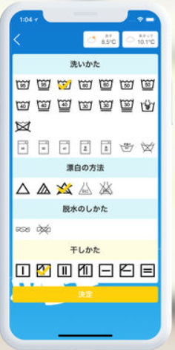
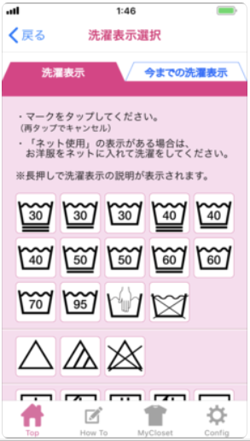
既存のアプリケーションは、
タグを一覧から探さなければならなかった
しかしSENTAKUNなら知りたいタグをスマホで撮影するだけ
洗濯だより
これ洗える？

Slide 10
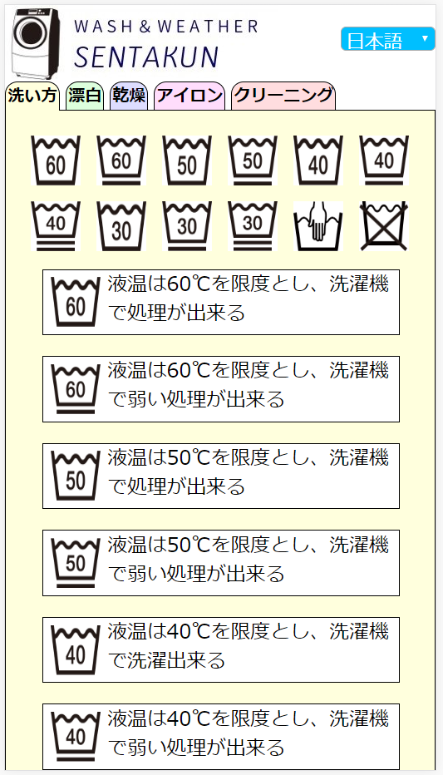
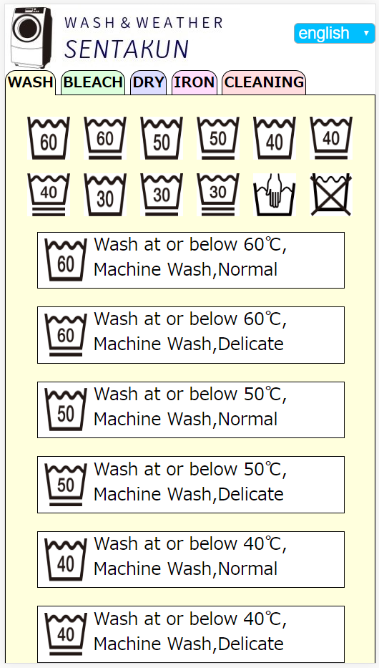
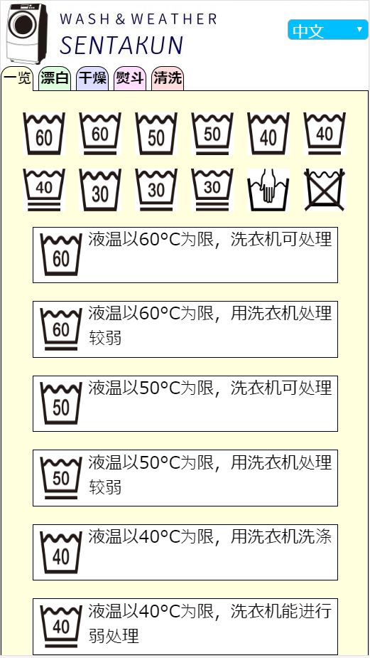
多言語機能
プルダウンで即座に言語変更

Slide 11
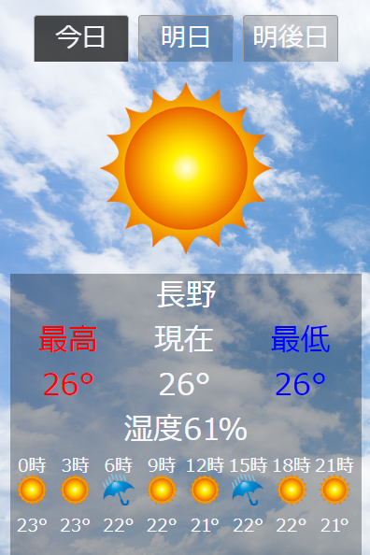
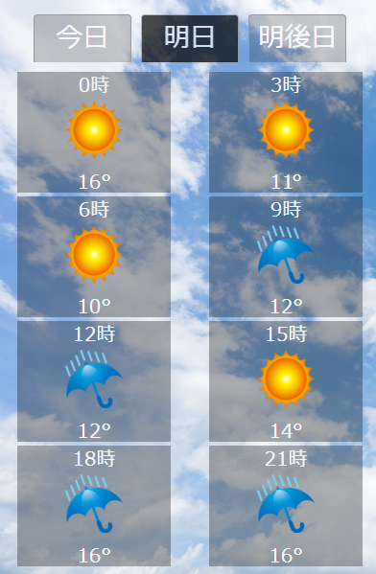
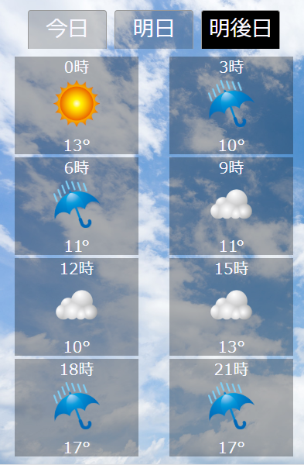
天気予報ページの実装
天気ページから現在地を選ぶことによって、
現在の天気から明後日までの天気・気温を一覧表示

Slide 12
使い方

Slide 13
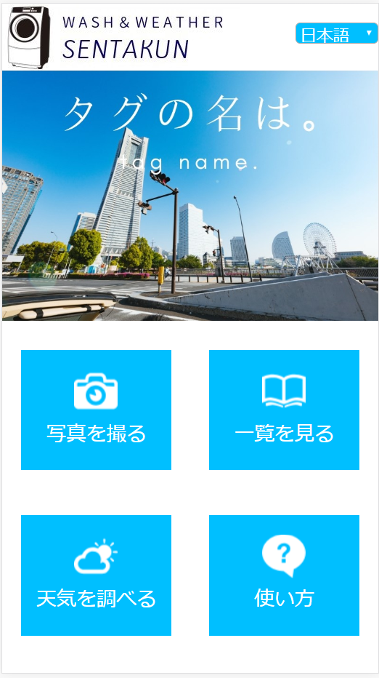
使い方 – Mainページ -
①
②
①Mainボタン
どの画面からでもMainページに戻ります
②言語選択プルダウン
③カメラ起動ボタン
④ライブラリーボタン
⑤天気予報ボタン
⑥使い方ボタン
③
④
⑤
⑥

Slide 14
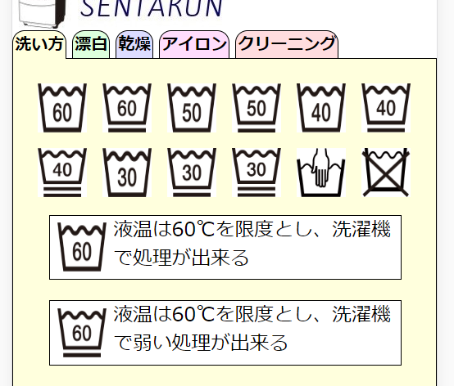
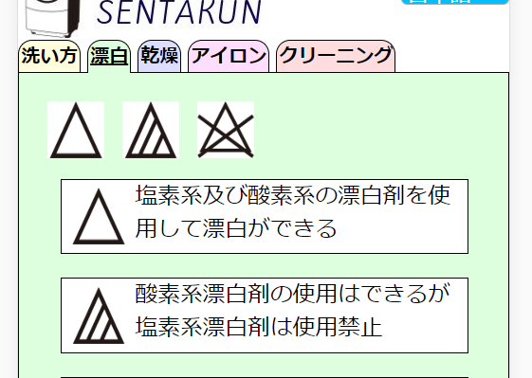
使い方 – Libraryページ -
タブをタッチすることでカテゴリ切り替え
タグをタッチでスクロール

Slide 15
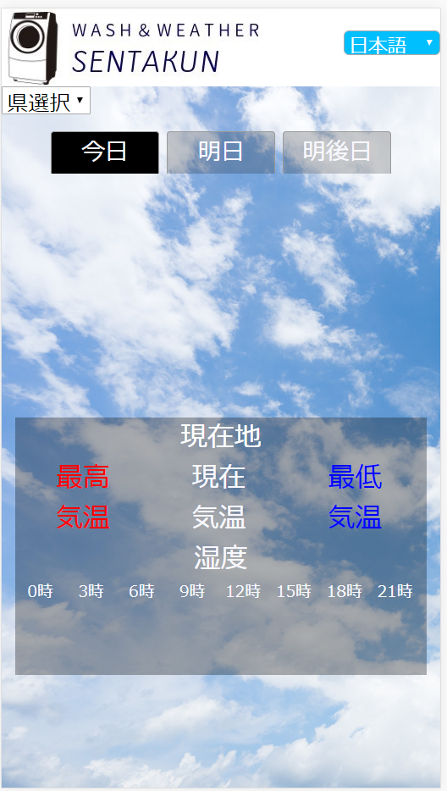
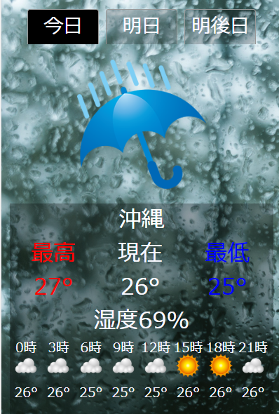
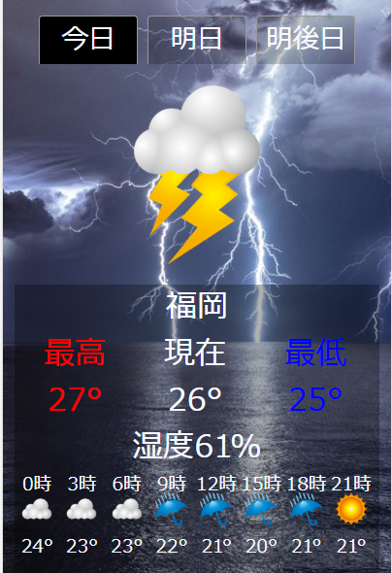
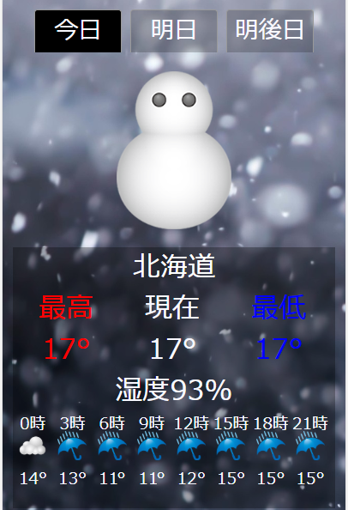
使い方 – Weatherページ -
①県選択プルダウン
現在地を選択
②日付選択タブ
明日・明後日の天気を確認
①
②
現在の天気によって背景も変化

Slide 16
開発過程

Slide 17
前情報の選定
使用言語の選択
HTML・CSSを使い大枠作り
９月１日
画像認識機能の組み立て
天気取得機能の組み立て
機能追加に伴い微修正
９月１０日
フロントとの連携
サーバーとの連携
９月２３日

Slide 18
プログラム内容

Slide 19
天気表示
select formによって選ばれた県のvalue値をAjax通信にてGET送信
Open weather APIよりJsonで返ってきた値をJavascriptで各要素に挿入
画像認識
撮影・選択された画像をbase64に変換しPOST送信
画像認識によって返ってきた判定結果をJavascriptで表示
画像認識についてはPythonを使用

Slide 20
将来性/拡張性

Slide 21
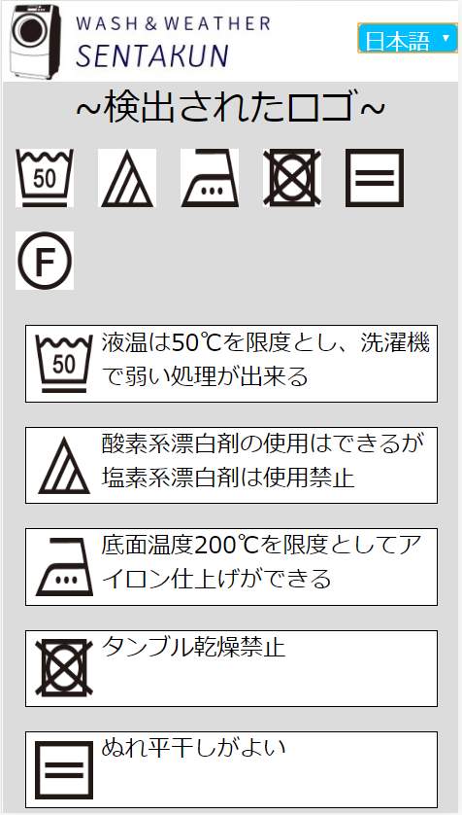
画像の同時認識
現在は1回に1タグしか認識出来ないが、将来的には全てのタグを同時に認識することを検討している
深層学習やAIを利用することで精度をさらに上げることも考えられる

Slide 22
新規言語の追加
新しいHTMLを追加するのみなので、容易に追加が可能
2020年のオリンピックでは多くの外国人観光客が来日すると予測できるため、コインランドリーなどでの需要も予想できる
新規タグの追加
学習次第では将来的にはどのようなタグも認識可能に
日本の旧洗濯タグのみならず、他国の固有の洗濯タグも認識することが出来るようになる

Slide 23
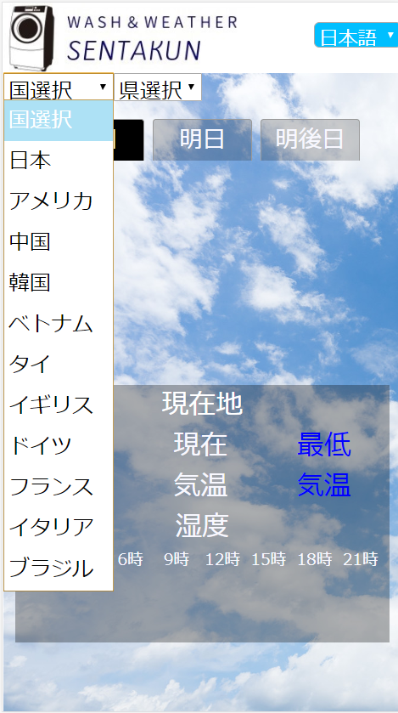
外国の都市の追加
open weather APIは世界中の都市に対応しているので、selectボックスに追加すれば世界中の都市の天気を取得可することが出来ます

Slide 24
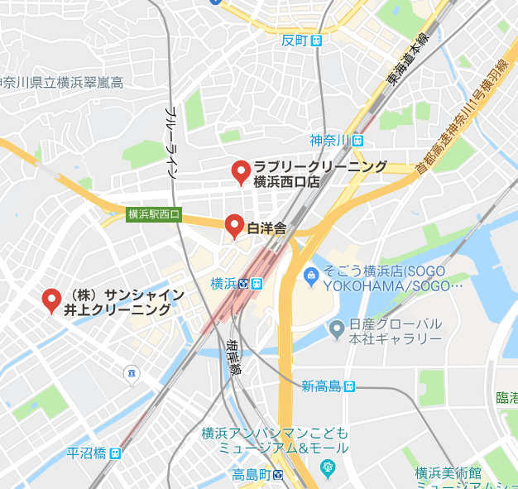
最寄りのクリーニング店の表示
家庭での洗濯不可のタグが出た場合、
最寄りのクリーニング店を即座に
調べる機能
geolocationやGoogle Maps APIと連動することで、現在地から周辺のクリーニング店を見つけることが出来る

Slide 25
ビジネス化
追加言語の有料化
新規言語の追加を有料にする
各地域のクリーニング店との提携
クリーニング店の広告や、割引券の提供などを行うことも出来る

